Slide 1

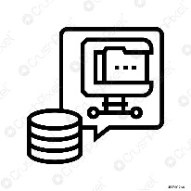



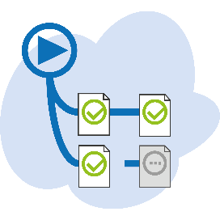
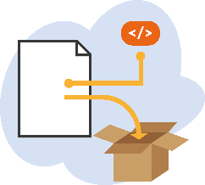
PRODEMGE
replicação
CGE/NUCC
(kyoto)
extract
não
Novo arquivo?
old.csv
sim
checkpoint
new.csv
/data
/data
/staging
/data/raw
Novo?
data
ingest
sim
new.csv
new.csv.gz
new.csv
não
/logs
/validate
update
validate
datapackage
age7
new.json
datapackage.json
Notes:
# Fluxo resumido de ETL do repositório age7
---
Replicação --> extract --> ingest --> data --> validate --> datapackage
---
1. replicação do banco do PdT: PRODEMGE para CGE, via servidor Kyoto do NUCC
2. extract: inclui arquivos novos, não replica os já existentes (e também não verifica se existem linhas novas nos arquivos)
3. ingest: analisa _checksum_ dos aquivos da pasta `data-raw` para processar somente arquivos que tiveram mudança e os salva em `/data/staging`;
4. data: comprime arquivos que mudaram e salva na pasta `\data`
5. validate: realiza operação de validação e inclui rol dos metadados de validação em `/logs/validate`
6. datapackage: atuliza o `datapackage.json` na raiz do repositório com as novas infos

